Slide 1
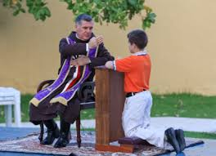
¿QUÉ DICE LA BIBLIA ACERCA DE LA CONFESIÓN DE PECADOS A UN SACERDOTE

Slide 2
Pregunta:
"¿Qué dice la Biblia acerca de la confesión de pecados a un sacerdote?"

Slide 3
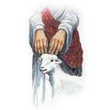
Respuesta: En ninguna parte de la Escritura se enseña el concepto de la confesión de pecados a un sacerdote.
1). En el sistema de sacrificios establecido por Dios, el cordero representaba a Cristo, y el que presentaba el sacrificio debía confesar sus pecados al cordero colocando sus manos sobre la cabeza del cordero (Lev.1:4; 16:21).
Lo contrario a esto, indica que el sacerdote está usurpando el lugar de Cristo, lo cual es una blasfemia.

Slide 4
2). En el N. Testamento, encontramos que cuando Jesús murió en la cruz, el velo del templo se rasgó en dos de arriba asía abajo, y el cordero que estaba destinado al sacrificio se soltó y se fue, lea (Mat.27:51, vea el C. B. A).
3). El Nuevo Testamento no enseña que debe haber sacerdotes en el Nuevo Pacto. En su lugar, el Nuevo Testamento enseña que todos los creyentes son sacerdotes. 1 Pedro 2:5-9 describe a los creyentes como “real sacerdocio” y “nación santa” . En Apocalipsis 1:6 y 5:10, se describen a los creyentes como “reyes y sacerdotes” .

Slide 5
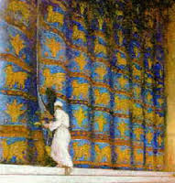
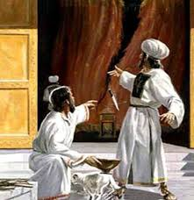
El A, Pacto quedó abolido, ahora, cada hijo de Dios es un sacerdote.

Slide 6
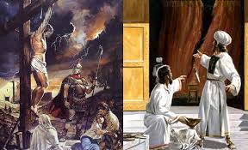
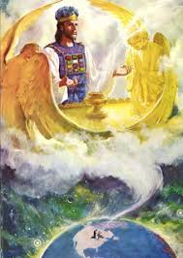
4). En el Antiguo Pacto, los fieles tenían que aproximarse a Dios a través de los sacerdotes, que en el N. Pacto, los sacerdotes son cada creyente, los cuales se constituyen en este caso en mediadores entre Dios y el pueblo.
En el Antiguo Pacto, los sacerdotes ofrecían sacrificios a Dios en nombre de la gente. Eso ya no es necesario, porque por el sacrificio de Jesucristo, podemos aproximarnos al trono de Dios confiadamente,
lea (Hebreos 4:16).

Slide 7
Como vimos anteriormente, con la muerte de Jesús, el velo del templo se rasgó por la mitad, destruyendo así el símbolo de la pared divisoria que había entre Dios y la humanidad.
Ahora por el sacrificio de Jesús podemos acercarnos a Dios directamente por nosotros mismos, sin el uso de un mediador humano. ¿Por qué? Porque Jesucristo es nuestro Sumo Sacerdote según lo dice (Hebreos 4:14-15; 10:21), y el único mediador entre Dios y nosotros se encuentra mencionado en (1 Timoteo 2:15).
El Nuevo Testamento enseña que debe haber ancianos (obispos) (1 Timoteo 3:2), diáconos (1 Timoteo 3:8), y pastores (Efesios 4:11) – pero no sacerdotes.

Slide 8
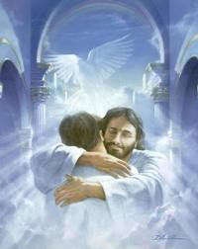
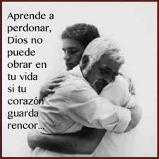
Cuando se trata de la confesión de pecados, en 1 Juan 1:9 se dice a los creyentes que confiesen sus pecados a Dios. «Si confesamos nuestros pecados, él (Dios), es fiel y justo para perdonar nuestros pecados y limpiarnos de toda maldad».
Santiago 5:16 habla de confesar nuestras transgresiones “unos a otros”. Pero esto no es lo mismo que confesar los pecados a un sacerdote, como lo ensaña la Iglesia Católica Romana. En ninguna parte son mencionados los sacerdotes / líderes eclesiásticos, dentro del contexto de Santiago 5:16. Es más, allí no vincula el perdón de los pecados con la confesión de transgresiones de “unos a otros.”

Slide 9

La Iglesia Católica Romana basa sus prácticas de la confesión a sacerdotes principalmente en la tradición Católica. Los católicos señalan a Juan 20:23 “A quienes remitiereis los pecados, les son remitidos; y a quienes se los retuviereis, les son retenidos”
Basándose en este verso, los católicos aseguran que Dios les dio a los apóstoles la autoridad de perdonar los pecados, y que esa autoridad fue legada a los sucesores de los apóstoles, entiéndase por ello, a los obispos y sacerdotes de la Iglesia Católica Romana

Slide 10
Hay tres problemas con esta interpretación.
(1) Juan 20:23 en ninguna parte menciona la confesión de pecados.
(2) Juan 20:23 en ninguna parte promete, o aún sugiere, que la autoridad de perdonar pecados pasaría a los sucesores de los apóstoles. La promesa de Jesús era específicamente dirigida a los apóstoles.
(3) En ninguna parte del Nuevo Testamento se declara que los apóstoles tendrían herederos de su autoridad apostólica. Similarmente los católicos señalan a Mateo 16:19 y 18:18 (reteniendo o remitiendo) como evidencia para que la Iglesia Católica tenga la autoridad de perdonar pecados.
Los mismo tres puntos anteriores se aplican de igual manera a estas Escrituras.

Slide 11
Como ya vimos, en ninguna parte de la Escritura es enseñado el concepto de la confesión de pecados a un sacerdote.
Para obtener el perdón de los pecados, se deben dar dos pasos:
(1). Debemos confesar nuestros pecados a Dios (1 Juan 1:9). Como creyentes del Nuevo Pacto, no necesitamos mediadores entre Dios y nosotros. Podemos ir directamente ante Dios por el sacrificio de Jesucristo por nosotros. 1 Timoteo 2:5 dice, “Porque hay un solo Dios, y un solo mediador entre Dios y los hombres, Jesucristo hombre.”

Slide 12

(2). Se debe pedir perdón a la persona ofendida (Santiago 5:16) dice: «confesaos unos a otros vuestros pecados».
Mateo 5:23,24 dice: «Por tanto, si traes tu ofrenda al altar y allí te acuerdas de que tu hermano tiene algo contra ti, 24 deja allí tu ofrenda delante del altar y ve, reconcíliate primero con tu hermano, y entonces vuelve y presenta tu ofrenda».
Por tanto, confesarle los pecados a otra persona, en este caso a un sacerdote, o líder de la iglesia, no es mencionada en la Palabra de Dios.

